Slide 1



театр та Кіно
Підготував Венцеславський Данило

Slide 2
Кіно

Slide 3
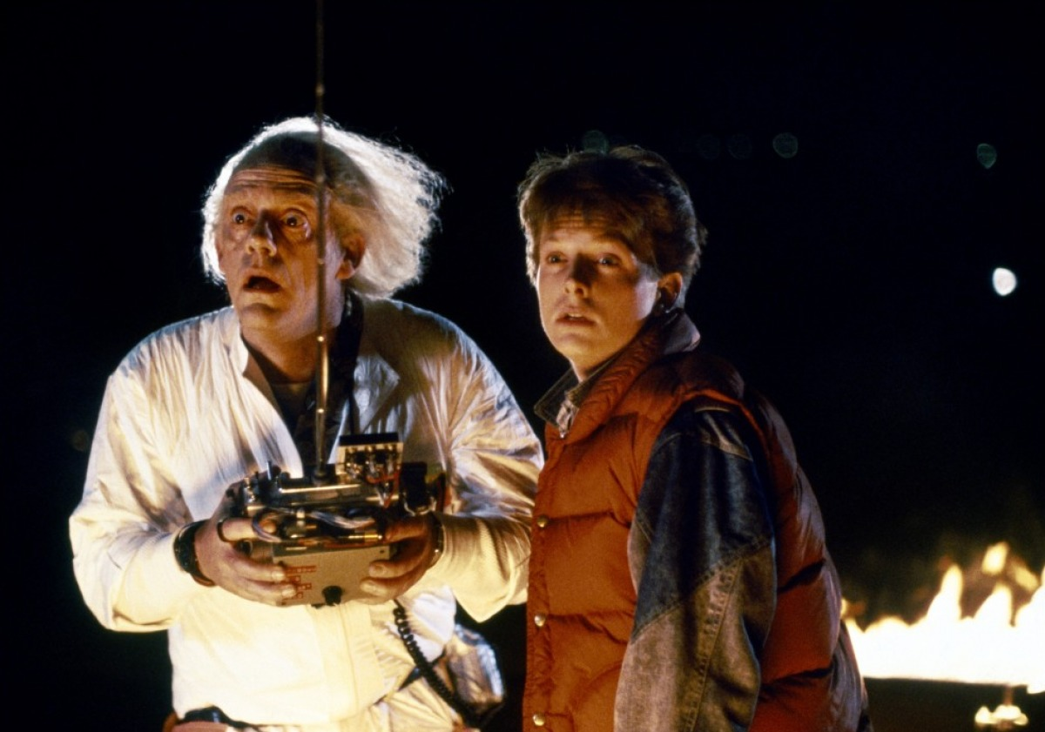
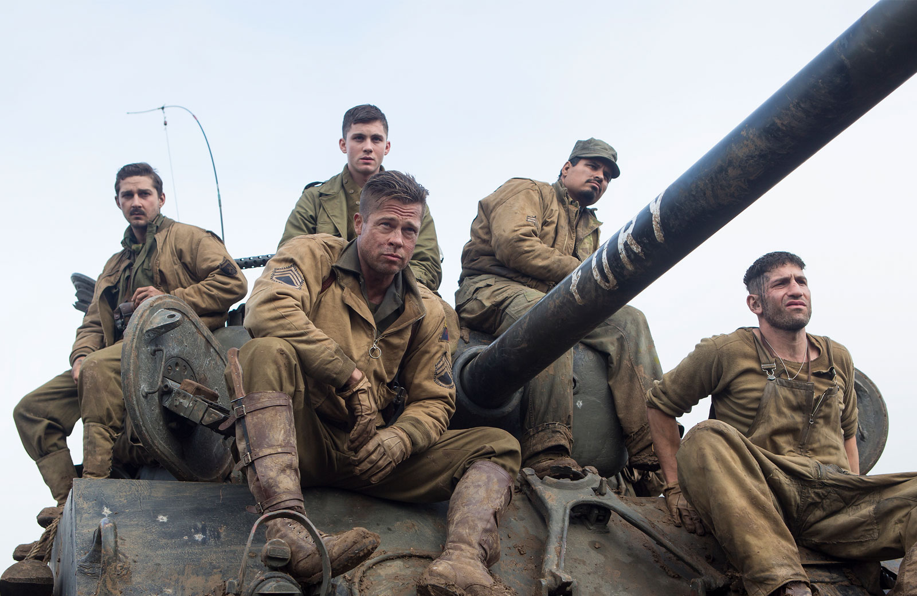
Кінематограф
Кінематограф — це галузь культури та економіки, що об'єднує всі види професійної діяльності, пов'язаної з виробництвом, розповсюдженням, зберіганням та демонструванням фільмів, а також навчально-наукову роботу.
Словом кінематографію іноді позначають також:
Кіномистецтво — вид образотворчого мистецтва, що винайдений у 19 столітті і став найпопулярнішим у 20 столітті.
Кінознімання — комплекс пристроїв та методів, що необхідні для знімання рухомих об'єктів на кіноплівку, і для наступного відображення отриманих знімків, шляхом проектування їх на екран.

Slide 4
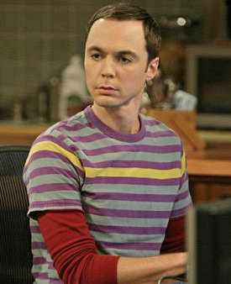
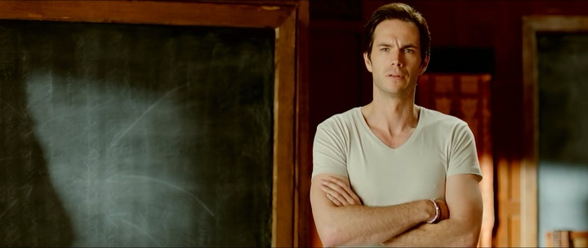
Теорія кіно
Кінознавство (Теорія кіно) — це наука, що намагається теоретично пояснити та обґрунтувати твір кіномистецтва, тобто кінофільм. Кінознавство розглядає фільм як твірмистецтва, але й також як засіб масової інформації та товар. Відповідно до цього існують естетична, комунікативно та економічна теорії фільму. Окрім цього розрізняють два напрямки: з точки зору виробництва кінофільму (кіноіндустрія), або ж дослідження сприйняття фільму та його впливу на глядача. Не слід путати кінознавство з кінокритикою, попри те, що в них багато спільного, це дві різні наукові дисципліни.

Slide 5
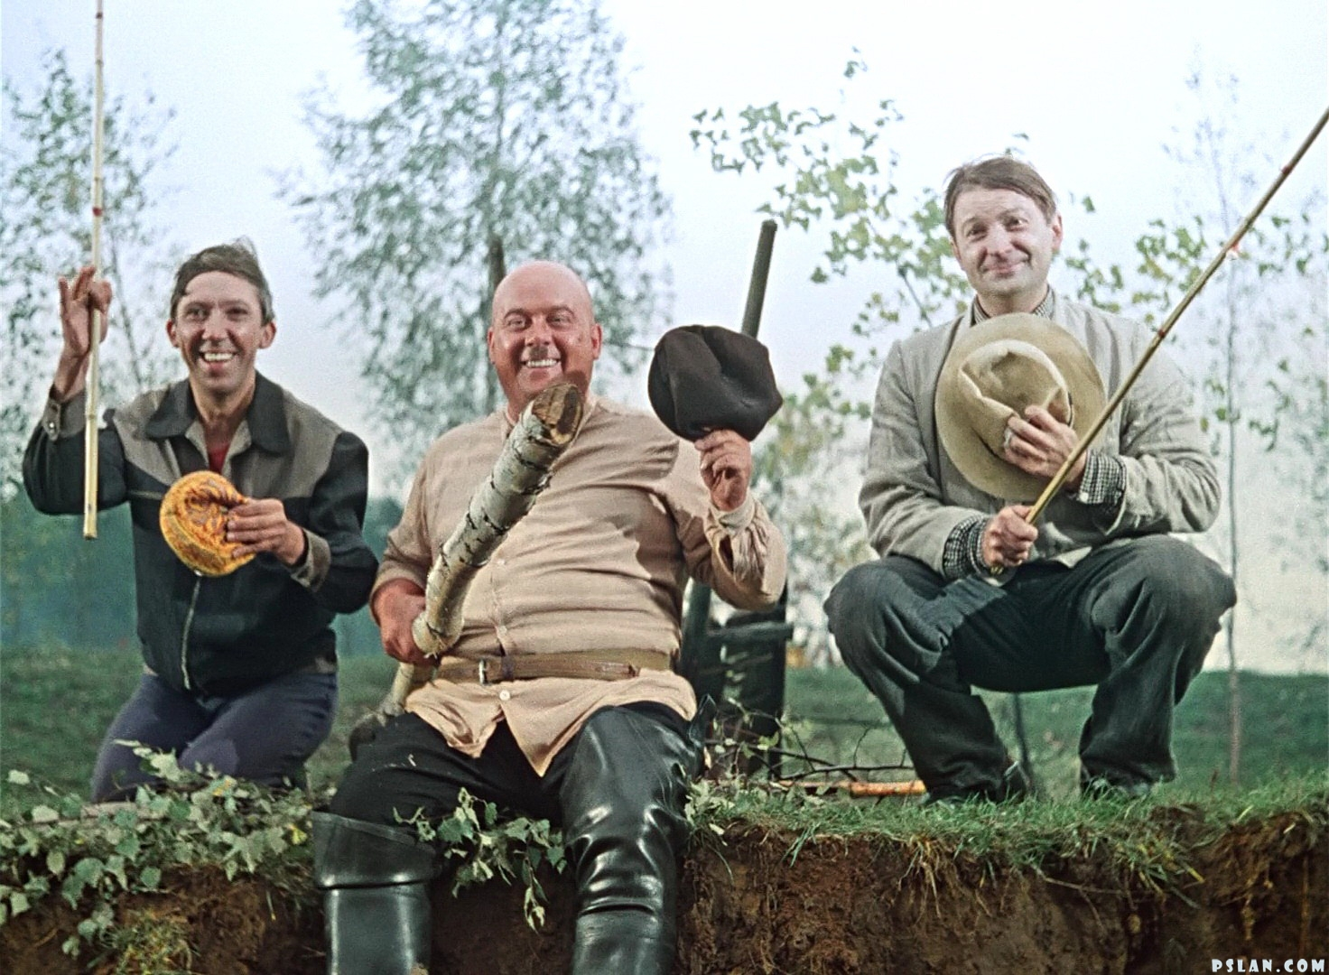

Короткометражне кіно
Короткометражне кіно — розділ кіномистецтва, який вивчає мистецтво короткометражного фільму. Типова довжина короткометражного фільму 10-20 хвилин, звичайно не більше 40-50 хвилин.
Спочатку весь ігровий кінематограф був короткометражним. Практично всі кінорежисери починали з короткого метра, тому що витрати на виробництво короткометражного фільму значно нижче, ніж у повнометражного. Багато фільмів стали класикою: «Ділові люди», «Пес Барбос і незвичайний крос», цикл короткометражних фільмів Резо Габріадзе.

Slide 6
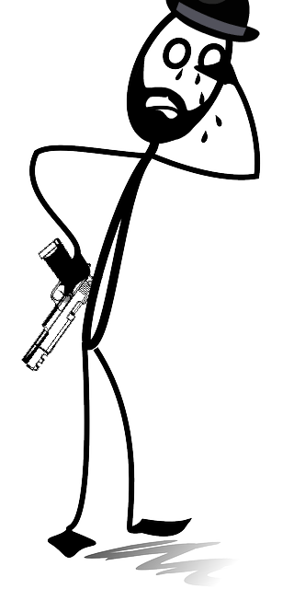
Нуар (кіно)

Slide 7
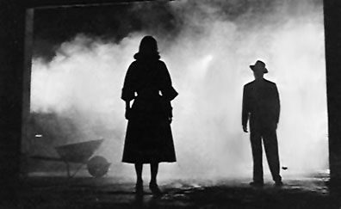
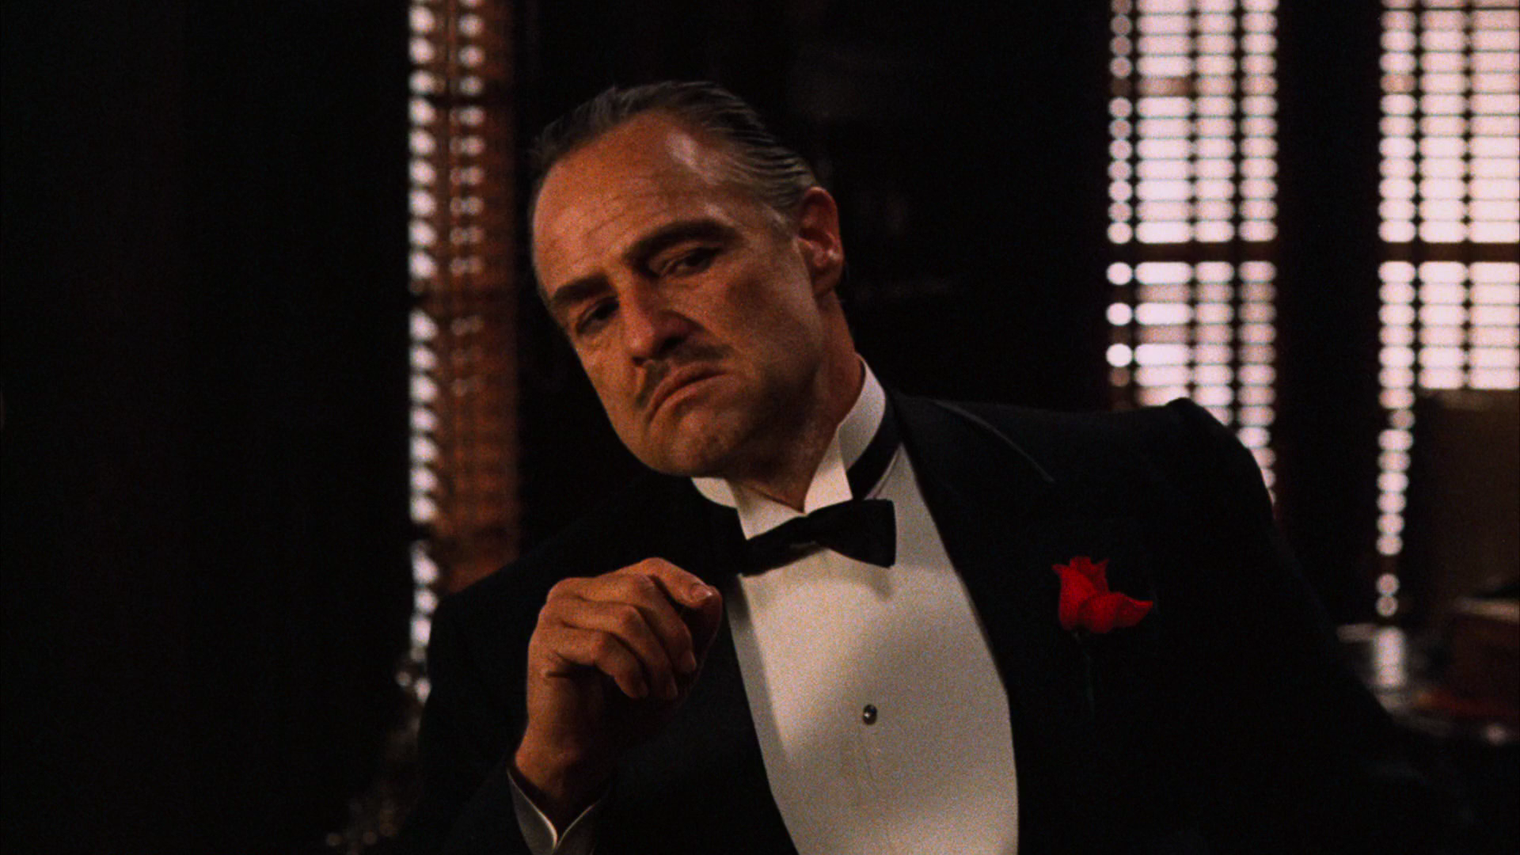
Нуар
Нуар — напрям у кінематографі (передовсім американському) 1940-х - початку 1950-х років, який відобразив атмосферу песимізму, недовіри, розчарування і цинізму, характерну для західного суспільства під час Другої світової війни і в перші роки холодної війни.

Slide 8
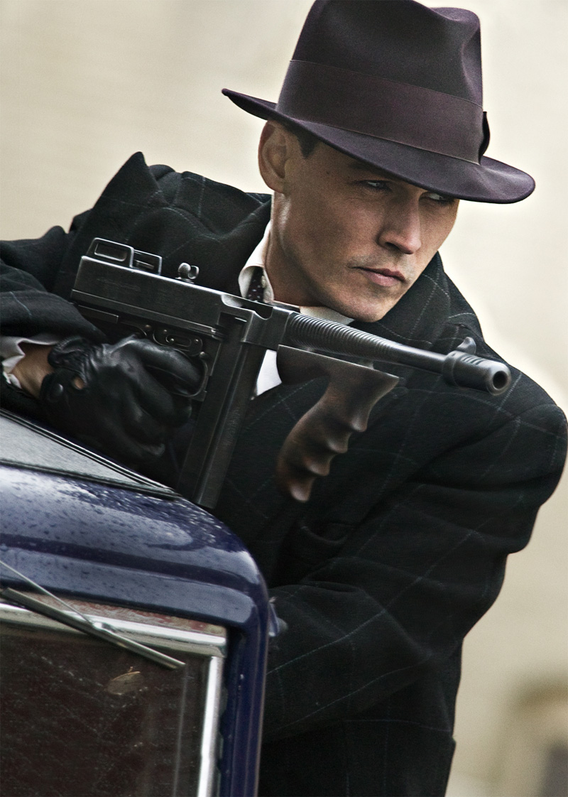
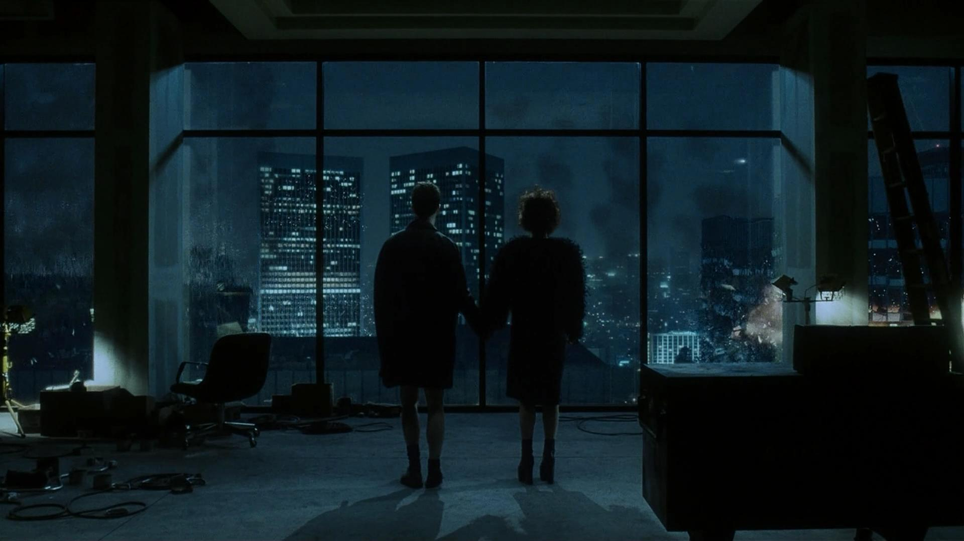
Термін «чорний фільм» або «фільм нуар» був введений французькими критиками в 1946 році для позначення стилю, який придбав популярність в американському кіно в середині 40-х років. Для нього характерні кримінальний сюжет, похмура атмосфера цинічного фаталізму і песимізму, стирання межі між героєм і антигероєм, відносна реалістичність дії і темне освітлення сцен, як правило, нічних. Жінки, зазвичай, виступають як нечесні персонажі, яким не можна довіряти. З іншого боку, саме вони мотивують дії головних героїв чоловічої статі.
Єдиної думки щодо природи фільму-нуар у кінознавців та істориків кіно не існує. Широкий огляд різних точок зору на це питання зроблений Джоном Белтоном у статті «Лицарі дороги фільмів-нуар» для журналу «Брайт Лайтс Філм» (англ. Bright Lights Film). Серед численних дослідників виділяються групи авторів, які бачать «нуар» в рамках уявлень про жанр; авторів, які визначають його через стилістичні, переважно образотворчі, особливості, і авторів, які намагаються визначити «фільм-нуар» принципово інакше.
Нуар

Slide 9
Зазвичай відзначають такі елементи стилю «нуар»:
Більшість сцен - нічні або навмисно затемнені; денні сцени високо контрастні.
У кадрі переважають вертикальні і косі лінії, світло падає через жалюзі на кшталт тюремної решітки. Особи героїв часто відбиваються в дзеркалах або показані через димчасте скло.
Освітлення не виділяє актора серед обстановки, часто він взагалі знаходиться у тіні, що підкреслює розчинення персонажів у середовищі, у загальній похмурій атмосфері.
У традиції німецького експресіонізму рясніють перекручені ракурси: камера часто відображає героїв або місце дії ширококутним об'єктивом, з незвично високої або низької точки зйомки, «під голландським кутом».
«Чорному фільму» ближче за духом методичне, розмірене нагнітання напруги від діалогу до діалогу, а не суєта, погоні, бійки.
Природне «середовище проживання» не обтяжених моральними принципами героїв - велике місто-лабіринт у цілому і його кримінальні околиці зокрема. Дія часто відбувається в барах, мотелях, розважальних закладах, підпільних залах для азартних ігор.
Мотив води: дощ, вологі поблискуючі вулиці, доки, причали - часті деталі у фільмі-нуар.
Складна, заплутана хронологія дії, що створює враження «розгубленості у часі», дезорієнтації.

Slide 10
театр

Slide 11
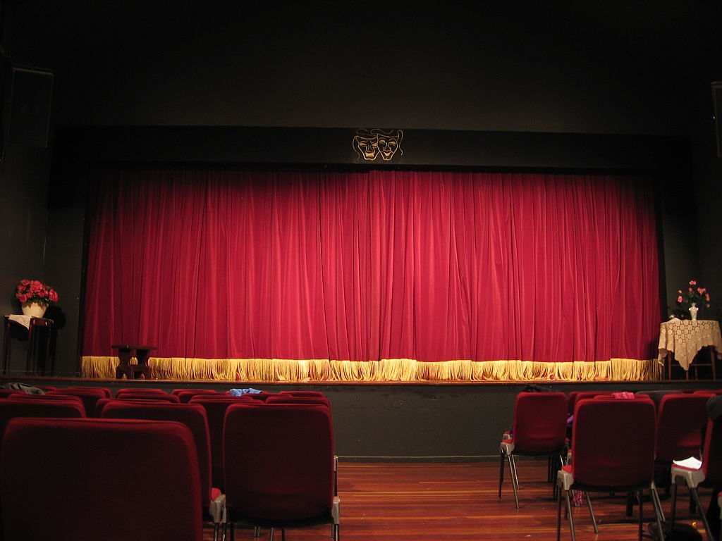
Стилі театру
Є різні театральні стилі, що використовуються в театрі. До них належать:
Абсурдизм
Експресіонізм
Мелодрама
Модернізм
Натуралізм
Постмодернізм
Маріонетки
Реалізм

